Slide 1
대한민국 청년들의 첫 직장 만족도
사회조사사례연구
201504202 박정아

Slide 2
01
왜 청년들의 직장 만족도를 주제로 선정했는가
청년 실업률이 상승하는 추세. 직장인들의 낮은 직업 만족도
사용한 데이터 : 대졸자 직업 이동 경로조사 패널데이터
02
직업을 만족하는 그룹과 만족하지 않은 그룹
사용한 변수에 대한 설명
Contents
직장인들의 전반적으로 낮은 직업 만족도
첫 직장 만족도
정규직과 비정규직 사이의 직업 만족도
부모님의 재산 상태와 직업 만족도
03
왜 이런 현상이 일어나는가
OECD 데이터를 통해 알 수 있는 한국의 직업의 질적 측도
04
FOURTH TITLE

Slide 3
01
왜 청년들의 직장 만족도를 주제로 선정했는가

Slide 4
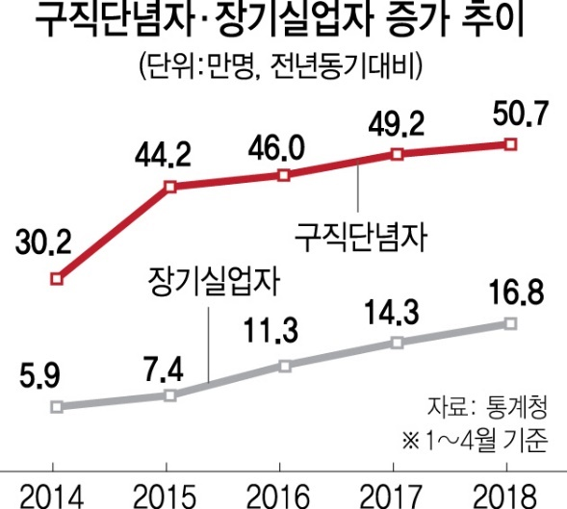
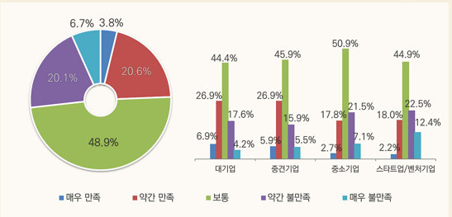
01
왜 청년들의 직장 만족도를 주제로 선정했는가
[최저임금 효과 식지않는 논란] 고용·실업률 그대로? -장기 실업자 50%·구직 단념자 10% 늘어
서울경제신문 •임진혁 기자 •2018-06-05 17:32:45
직장인 70%,"지금 다니는 직장에 불만족
만족도는 대기업 가장 높고(33.8%), 스타트 업(20.2%) 최저
아웃소싱 타임즈 • 김민수 기자 • 2018.05.16 08:32

Slide 5
02
직업을 만족하는 그룹과 만족하지 않은 그룹
사용한 변수에 대한 설명
직장인들의 전반적으로 낮은 직업 만족도
정규직과 비정규직 사이의 직업 만족도
부모님의 재산 상태와 직업 만족도

Slide 6
01
직업을 만족하는 그룹과 만족하지 않은 그룹
분석하기 위해 사용한 변수에 대한 설명

Slide 7
01
직업을 만족하는 그룹과 만족하지 않은 그룹
분석하기 위해 사용한 변수에 대한 설명
ENTER THE SUB TITLE1
ENTER THE SUB TITLE1
ENTER THE SUB TITLE2
ENTER THE SUB TITLE3
이 곳에 내용을 입력해주세요. 이 곳에 내용을 입력해주세요.
60,789
23,654
45,005
Kilometer
Kilometer
Kilometer
ENTER THE SUB TITLE2
이 곳에 내용을 입력해주세요. 이 곳에 내용을 입력해주세요.
이 곳에 내용을 입력해주세요. 이 곳에 내용을 입력해주세요.
이 곳에 내용을 입력해주세요. 이 곳에 내용을 입력해주세요.
이 곳에 내용을 입력해주세요. 이 곳에 내용을 입력해주세요.
ENTER THE SUB TITLE3
이 곳에 내용을 입력해주세요. 이 곳에 내용을 입력해주세요.

Slide 8
01
FIRST TITLE
SUB TITLE
SUB TITLE
SUB TITLE
ENTER THE SUB TITLE1
이 곳에 내용을 입력해 주세요! 이 곳에 내용을 입력해 주세요! 이 곳에 내용을 입력해 주세요! 이 곳에 내용을 입력해 주세요! 이 곳에 내용을 입력해 주세요!
Subtitle1 - 63%
ENTER THE SUB TITLE2
이 곳에 내용을 입력해 주세요! 이 곳에 내용을 입력해 주세요! 이 곳에 내용을 입력해 주세요! 이 곳에 내용을 입력해 주세요! 이 곳에 내용을 입력해 주세요!
Subtitle2 - 75%
Subtitle3 - 85%
ENTER THE SUB TITLE3
이 곳에 내용을 입력해 주세요! 이 곳에 내용을 입력해 주세요! 이 곳에 내용을 입력해 주세요! 이 곳에 내용을 입력해 주세요! 이 곳에 내용을 입력해 주세요!

Slide 9
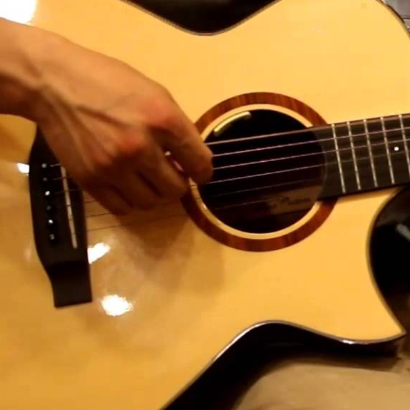
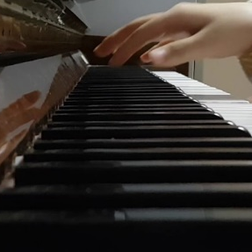
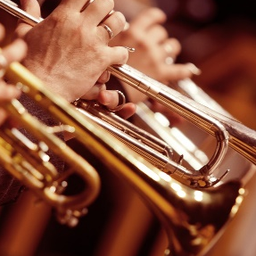
02
SECOND TITLE
SUB TITLE
SUB TITLE
SUB TITLE
GUITAR
PIANO
TRUMPET
SKILL #1
SKILL #2
SKILL #3
SKILL #4

Slide 10
02
SECOND TITLE
SUB TITLE
SUB TITLE
SUB TITLE
이 곳에 텍스트를 입력해주세요!
TEXT B
이 곳에 오른쪽 그래프와 관련한 내용을 적어주세요! 이 곳에 오른쪽 그래프와 관련한 내용을 적어주세요! 이 곳에 오른쪽 그래프와 관련한 내용을 적어주세요!
89%
TEXT A
TEXT A
62%
이 곳에 오른쪽 그래프와 관련한 내용을 적어주세요! 이 곳에 오른쪽 그래프와 관련한 내용을 적어주세요!
TEXT B
이 곳에 오른쪽 그래프와 관련한 내용을 적어주세요! 이 곳에 오른쪽 그래프와 관련한 내용을 적어주세요!

Slide 11
02
SECOND TITLE
SUB TITLE
SUB TITLE
SUB TITLE
1
2
3
4
The number one
The number two
The number Three
The number four
The number one
Enter the text here
The number two
Enter the text here
The number three
Enter the text here
The number four
Enter the text here

Slide 12
03
왜 이런 현상이 일어나는가
SUB TITLE
SUB TITLE
SUB TITLE

Slide 13
03
THIRD TITLE
SUB TITLE
SUB TITLE
SUB TITLE
Enter the text in this box about strength of your corporation.
Enter the text in this box about weakness of your corporation.
S
W
O
T
Enter the text in this box about opportunity of your corporation.
Enter the text in this box about threat of your corporation.

Slide 14
03
THIRD TITLE
SUB TITLE
SUB TITLE
SUB TITLE
CRUCIAL POINT
80
80
60
SUBJECT
설정과 관련된 텍스트를 입력해주세요.
메신저와 관련된 텍스트를 입력해주세요.
SUBJECT
60
SUBJECT
50
SUBJECT
70
50
70
게임과 관련된 텍스트를 입력해주세요.
전화번호부와 관련된 텍스트를 입력해주세요

Slide 15
03
THIRD TITLE
SUB TITLE
SUB TITLE
SUB TITLE
Subtitle1
Subtitle2
Subtitle3
Subtitle4
90%
75%
50%
25%

Slide 16
04
FOURTH TITLE
SUB TITLE
SUB TITLE
SUB TITLE

Slide 17
04
FOURTH TITLE
SUB TITLE
SUB TITLE
SUB TITLE
TEXT
TEXT
TEXT
TEXT
TEXT
TEXT
TEXT
TEXT
TEXT
Enter the text about your friends. For example your German friend Chris.
Enter the text about your friends. For example your German friend Chris.
Enter the text about your friends. For example your German friend Chris.
TEXT
TEXT
TEXT
Enter the text about your friends. For example your German friend Chris.
Enter the text about your friends. For example your German friend Chris.
Enter the text about your friends. For example your German friend Chris.

Slide 18
04
FOURTH TITLE
SUB TITLE
SUB TITLE
SUB TITLE
Title of Graph
90%
75%
50%
25%
Subtitle1
Subtitle2
Subtitle3
Subtitle4
내용을 입력해 주세요. 내용을 입력해 주세요.
내용을 입력해 주세요.
내용을 입력해 주세요. 내용을 입력해 주세요.
내용을 입력해 주세요.
내용을 입력해 주세요. 내용을 입력해 주세요.
내용을 입력해 주세요.
내용을 입력해 주세요. 내용을 입력해 주세요.
내용을 입력해 주세요.

Slide 19
04
FOURTH TITLE
SUB TITLE
SUB TITLE
SUB TITLE
Title of Graph
80%
65%
50%
30%
65%
80%
30%
50%
설정과 관련된 텍스트를 입력해주세요.
메신저와 관련된 텍스트를 입력해주세요.
게임과 관련된 텍스트를 입력해주세요.
전화번호부와 관련된 텍스트를 입력해주세요

Slide 20
THANK YOU
For listening my presentation

Slide 21
01
왜 청년들의 직장 만족도를 주제로 선정했는가
[최저임금 효과 식지않는 논란] 고용·실업률 그대로? -장기 실업자 50%·구직 단념자 10% 늘어
서울경제신문 •임진혁 기자 •2018-06-05 17:32:45
50
75
내용을 입력해 주세요. 내용을 입력해 주세요.
내용을 입력해 주세요.
내용을 입력해 주세요. 내용을 입력해 주세요.
내용을 입력해 주세요.
ENTER THE TITLE
A
50 %
B
75 %
69
57
C
69 %
내용을 입력해 주세요. 내용을 입력해 주세요.
내용을 입력해 주세요.
내용을 입력해 주세요. 내용을 입력해 주세요.
내용을 입력해 주세요.
D
57 %

